Slide 1

Тема: Описані і вписані кола
Мета: ввести поняття “вписане коло” і “описане коло”; розглянути можливість вписати коло в трикутник та описати коло навколо трикутника; з'ясувати властивості побудови центра вписаного та описаного кола; формувати навики побудови вписаного кола в трикутник та описаного кола навколо трикутника .

Slide 2
Актуалізація опорних знань
Геометричне місце точок рівновіддалених від даної точки …….
Геометричне місце точок рівновіддалених від сторін кута …….
Геометричне місце точок рівновіддалених від кінців даного відрізка …….
А
О
L
В
С
K

Slide 3
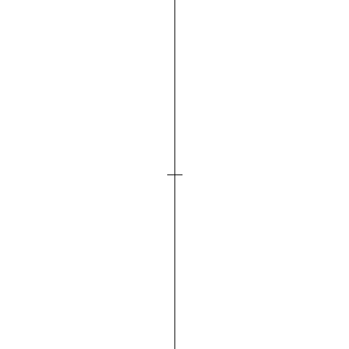
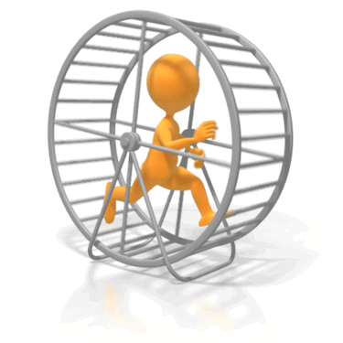
Актуалізація опорних знань
Як розміщений трикутник відносно кола?

Slide 4
Засвоєння знань учнів
Коло називається вписаним у трикутник, якщо воно дотикається до всіх його сторін.
Коло називається описаним навколо трикутника, якщо воно проходить через усі його вершини.

Slide 5
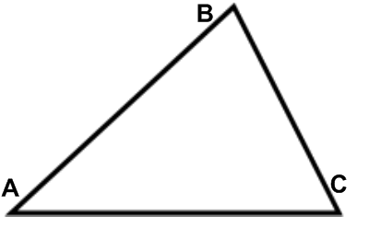
Теорема (про описане коло)
Навколо будь-якого трикутника можна описати коло і до того ж тільки одне.
Дано: ∆АВС
Довести: 1) для ∆ АВС описане коло існує; 2) описане коло одне.
Доведення. Нехай ABC — довільний трикутник. Доведемо, що існує точка, рівновіддалена від його вершин і лише одна.
О
Усі точки, рівновіддалені від вершин А і С, лежать на серединному перпендикулярі до відрізка АС.
Усі точки, рівновіддалені від вершин А і В, лежать на серединному перпендикулярі до відрізка АВ.
Точка О перетину цих перпендикулярів рівновіддалена від вершин А,В і С (CO = АО = ВО). Якщо з точки О радіусом АО опишемо коло, то воно пройде через вершини А, В і С.
Точка О — єдина, оскільки серединні перпендикуляри до відрізків АС і АВ, які не лежать на одній прямій, перетинаються в одній точці. Тому навколо трикутника можна описати тільки одне коло.

Slide 6
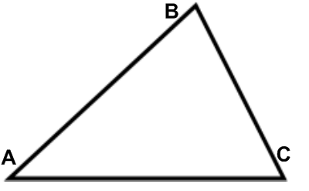
Теорема (про вписане коло)
У будь-який трикутник можна вписати коло і до того ж тільки одне.
Дано: ∆АВС
Довести: 1) для ∆ АВС вписане коло існує; 2) вписане коло одне.
Доведення. Нехай ABC — довільний трикутник. Доведемо, що існує точка, рівновіддалена від його сторін і лише одна
N
К
О
М
Усі точки, рівновіддалені від сторін АС і АВ кута А, лежать на його бісектрисі.
Усі точки, рівновіддалені від сторін АВ і ВС кута В, лежать на його бісектрисі.
Точка О перетину цих бісектрис рівновіддалена від сторін АС, АВ і ВС трикутника. Проведемо з точки О перпендикуляри до сторін трикутника: ОМ ┴ AC, ON ┴ AB і OK ┴ ВС. Ці перпендикуляри рівні між собою: ОМ = ON = OK. Якщо з точки О радіусом ОМ проведемо коло, то воно буде вписаним у трикутник ABC.
Точка О - єдина, бо бісектриси кутів А і В перетинаються в одній точці. Тому в трикутник можна вписати тільки одне коло.

Slide 7
Закріплення вивченого матеріалу
Що являється центром описаного кола?
Що являється центром вписаного кола?
Перетин серединних перпендикулярів до сторін трикутника - центр описаного кола.
Перетин бісектрис трикутника - центр вписаного кола.

Slide 8
Тренувальні вправи
Знайдіть радіус кола, вписаного в рівносторонній трикутник, якщо висота трикутника 9см.
Знайдіть радіус кола, описаного навколо рівностороннього трикутника, якщо висота трикутника 9см.
К
А
3 см
О1
О
L
M
С
В

Slide 9
Тренувальні вправи
Коло вписане в рівнобедрений трикутник, ділить його бічну сторону на відрізки 4см і 8см, починаючи від основи.
Знайдіть периметр и трикутника
А
Р=(4+8)∙2+4+4= 32см
8 см
О
4 см
С
В

Slide 10


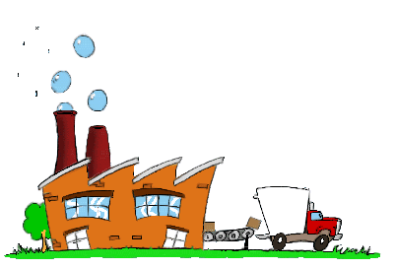


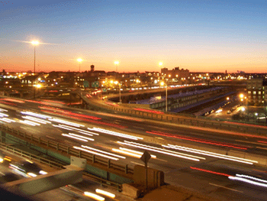
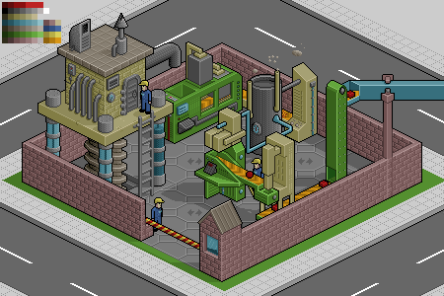

Застосування на практиці
В
А
Три заводи розміщені у вершинах А, В і С різностороннього трикутника і сполучені між собою магістралями.
Всередині цього трикутника на однаковій відстані від магістралей розташований населений пункт О, який сполучено дорогами з кожним заводом.
Яким має бути найкоротший замкнений маршрут автобуса, призначеного для розвезення жителів населеного пункту до всіх трьох заводів?
С

Slide 11

Підсумок уроку (рефлексія)
Сьогодні я дізналась (дізнався)…
Було цікаво…
Було складно…
Я зрозуміла, що…
Тепер я можу…
Я навчилась…
Урок дав мені для життя…
Мені захотілося…
Мене здивувало…

Slide 12
Домашнє завдання
§ 19 - читати, №9(1) ст.147 - письмово
Додатково: №22 ст.148.

